Slide 1
Sobre la presentación:
Orden y reparto de dispositivas
Richi → 1 - 6
Nahiara → 7-9
Jorge → 10-11
Manu → 12-13
(he quitado la diapositiva de Conclusiones, no la veo necesaria)

Slide 2

ALPHA SCHOOL
Ricardo Espí
Nahiara Latorre
Jorge Cabanes
Manuel Romero

Slide 3
El proyecto ALPHA SCHOOL
Funciones como las de un campus virtual
Facilitar la comunicación profesor-padre
Evolución académica de los alumnos
Firma de autorizaciones y justificantes

Slide 4
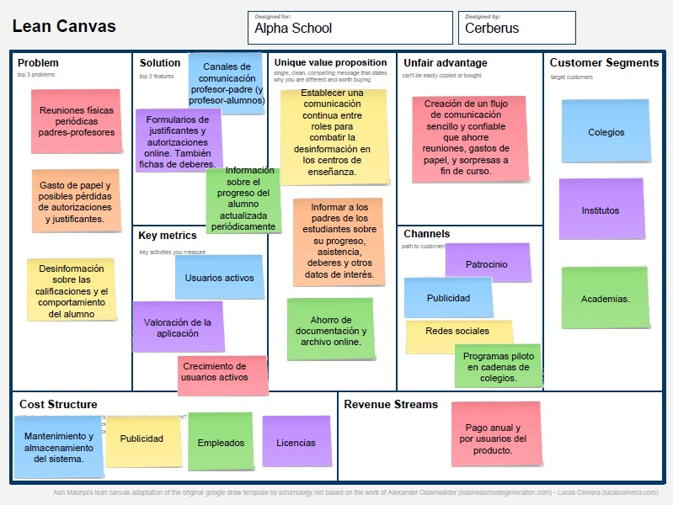
LEAN - CANVAS

Slide 5
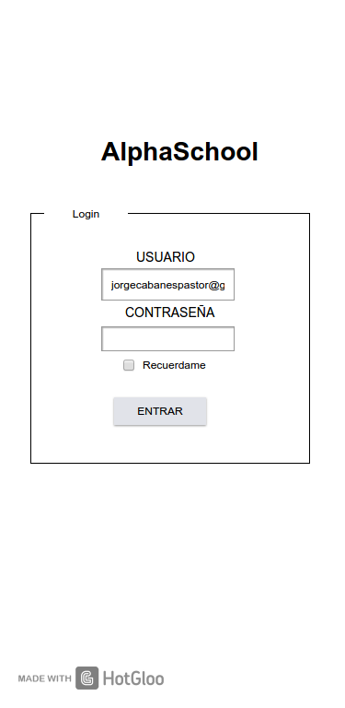
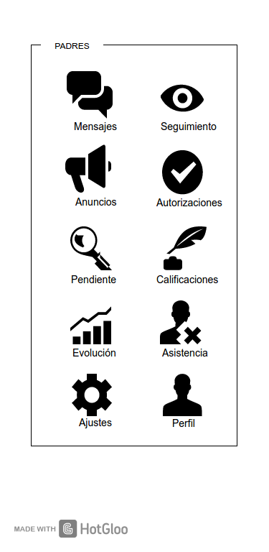
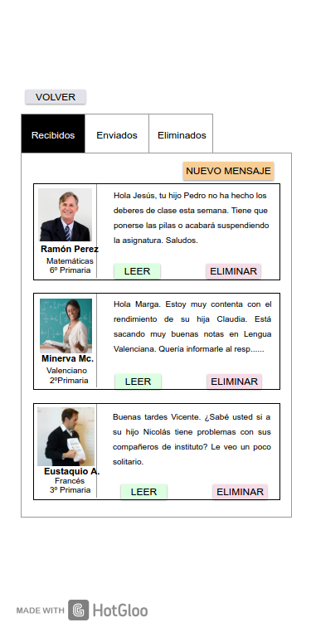
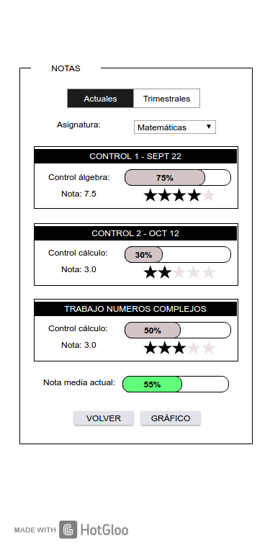
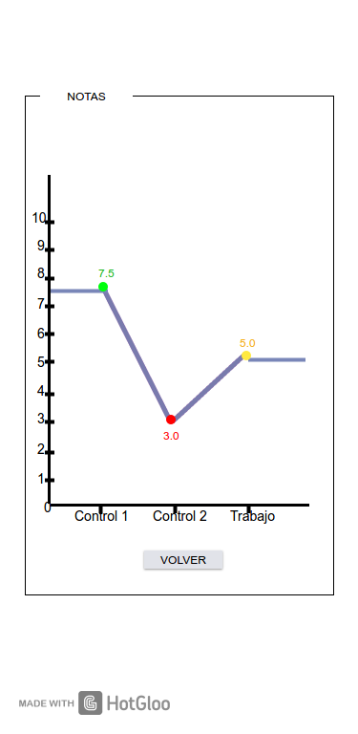
Diseño del proyecto

Slide 6
Objetivos SDM
Delegar autenticación
Gestión de contenidos
Transformación de formatos
Difusión y posicionamiento
Consumo API’s de terceros y propias

Slide 7
Delegar Autenticación
Uso de Oauth 2.0
No ha sido posible de implementar debido a problemas con el desarrollo del Backend

Slide 8
Gestión de Contenidos
Plantillas para hacer tutorías, autorizaciones o justificantes
Materiales de las asignaturas subidas por los profesores
Notas de exámenes y evaluaciones (?)

Slide 9


Transformación de formatos
Librería dompdf
Transforma formatos html en pdf, doc o xls
Fácil de implementar

Slide 10
SEO y difusión

Slide 11
Estudio de la competencia

Slide 12
API’s

Slide 13










Marco tecnológico

Slide 14
Objetivos cumplidos
Cambio de tecnología
Imposibilidad de cumplir todos los objetivos
Pero si en el futuro cercano
Salimos reforzados por la investigación (?)

